Slide 1

Муниципальное бюджетное
общеобразовательное учреждение
Ковылкинская средняя общеобразовательная школа
Тацинский район
Ростовская область
Публичный отчет
об итогах работы школы
за 2020 год

Slide 2
Конституция Российской Федерации.
Закон РФ «Об образовании».
Устав общеобразовательного учреждения, утвержденный Отделом образования Администрации Тацинского района приказ № 408 от 17.12.2018г.
Локальные акты.
Лицензия регистрационный № 4892 от 28.05.2015г.
Свидетельство о государственной аккредитации регистрационный № 2964 от 28.01.2016г.

Slide 3
Органы управления школой
Управляющий совет школы.
Общее собрание трудового коллектива.
Педагогический совет.
Родительский комитет.
ДО «Лидер».

Slide 4
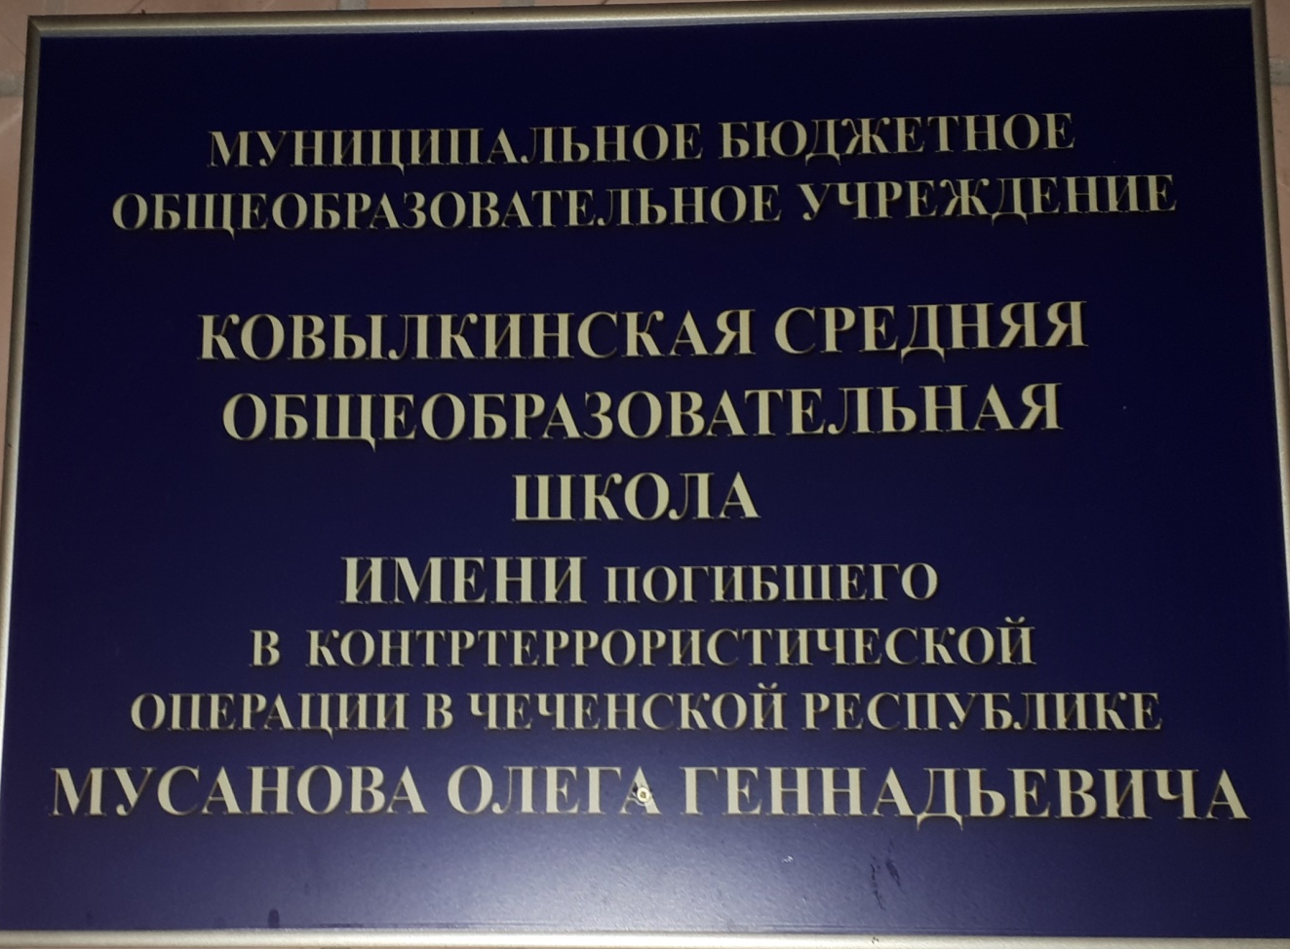
Приказом №71 от 1.07.2015г. Правительством Ростовской области присвоен статус «казачье» .

Slide 5
Социальный состав семьи
Наименование | 2018 год | 2019 год
Количество семей | 44 | 44
Количество многодетных семей | 11 | 14
Количество неполных семей | 9 | 9
Количество малообеспеченных | 15 | 17
Семья, стоящие на МК | 3 | 3
Семья, находящиеся в трудной жизненной ситуации | 1 | 1
Детей под опекой | 2 | 2
Учащихся из многодетных семей | 21 | 22
Учащихся группы «риска» | 0 | 0
из них: на учете КДН | 0 | 1
на школьном профилактическом учете | 0 | 0

Slide 6
Образовательная деятельность
Показатели | 2017-2018 | 2018-2019 | 2019-2020
Успеваемость по классам | 97 % | 98 % | 98%
Качество обучения (% успеваемости на «4» и«5») | 34 % | 35 % | 34%

Slide 7



Slide 8
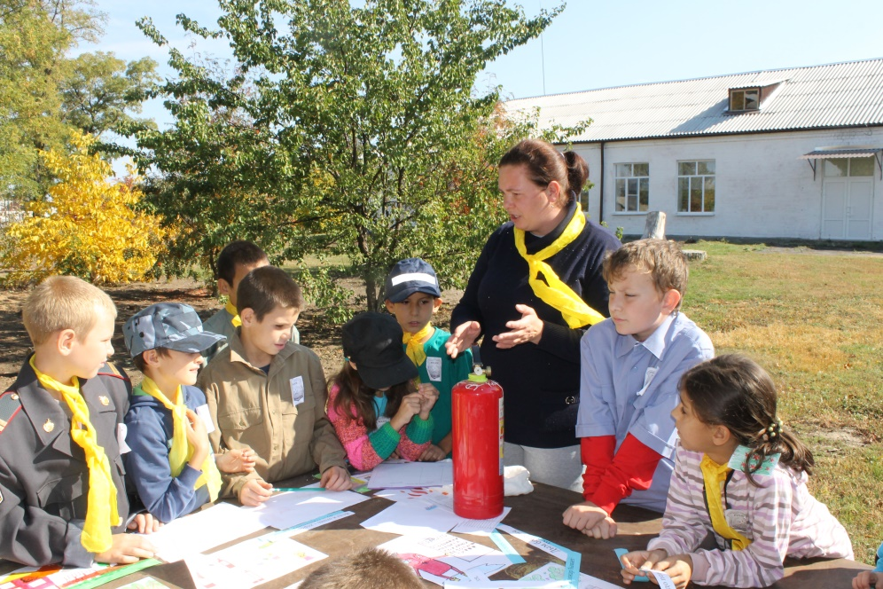
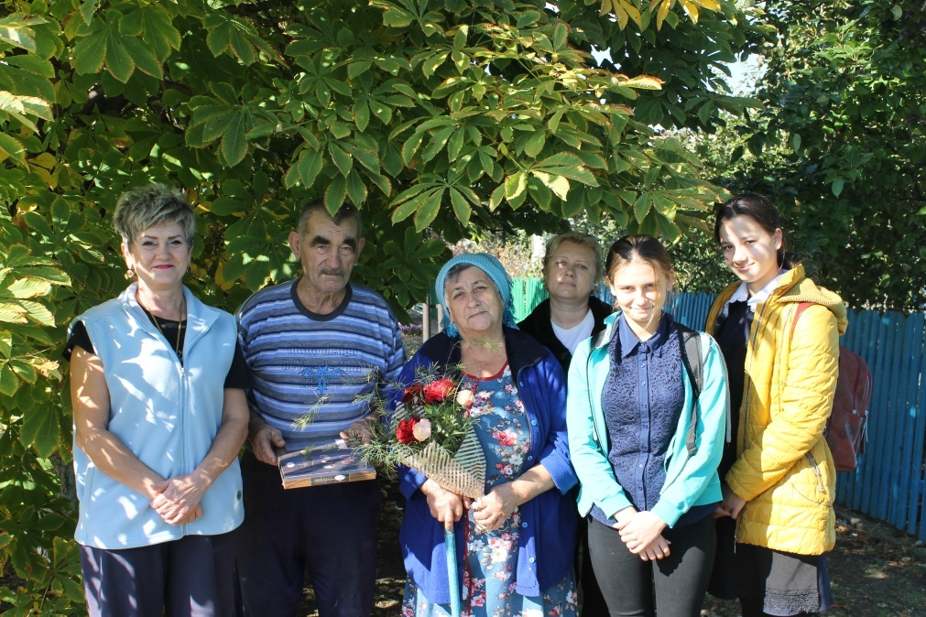
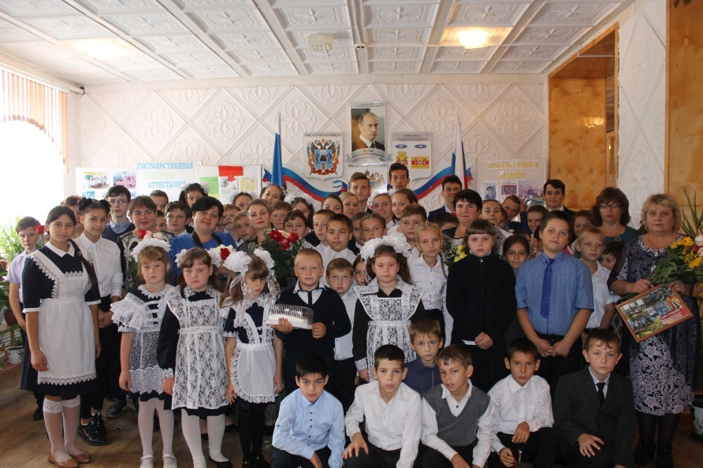
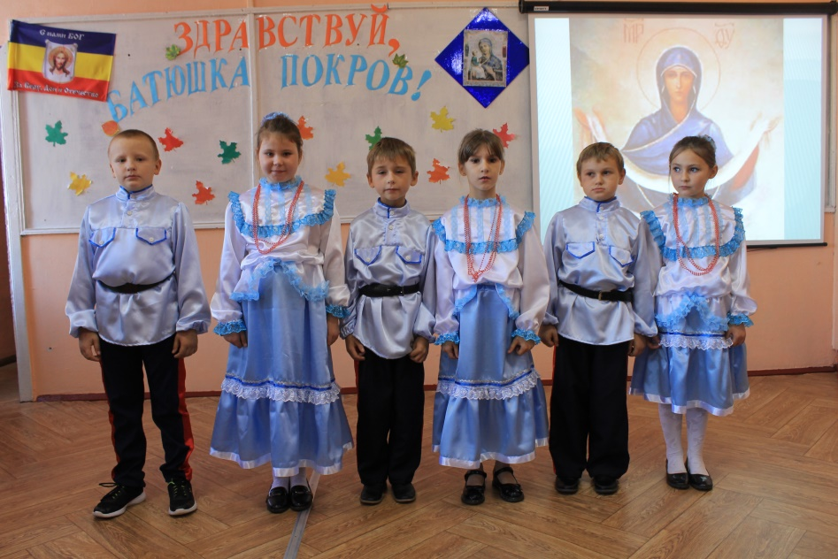

Slide 9
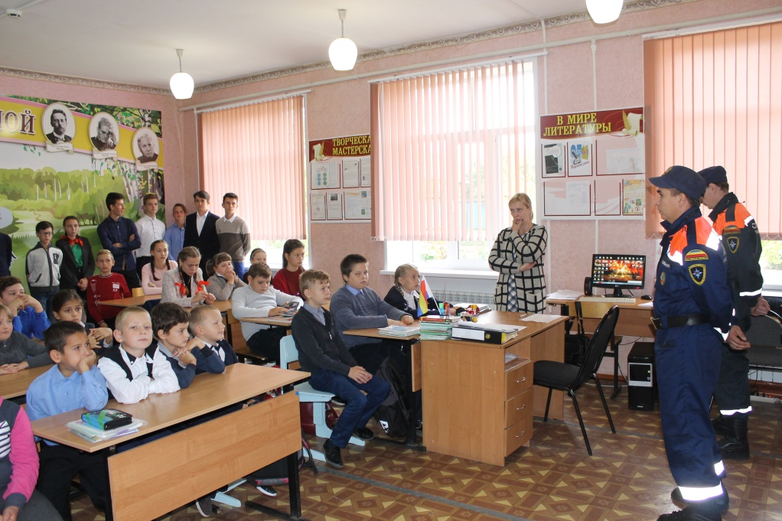
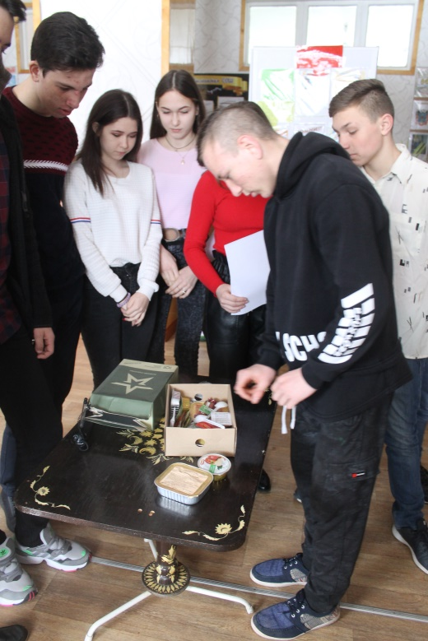
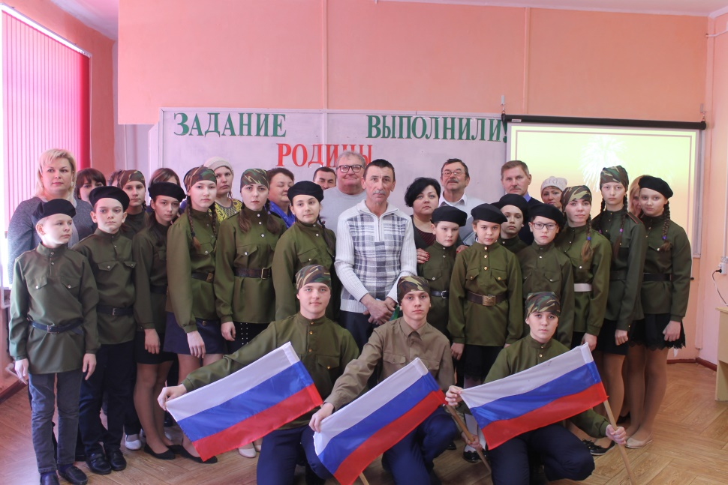
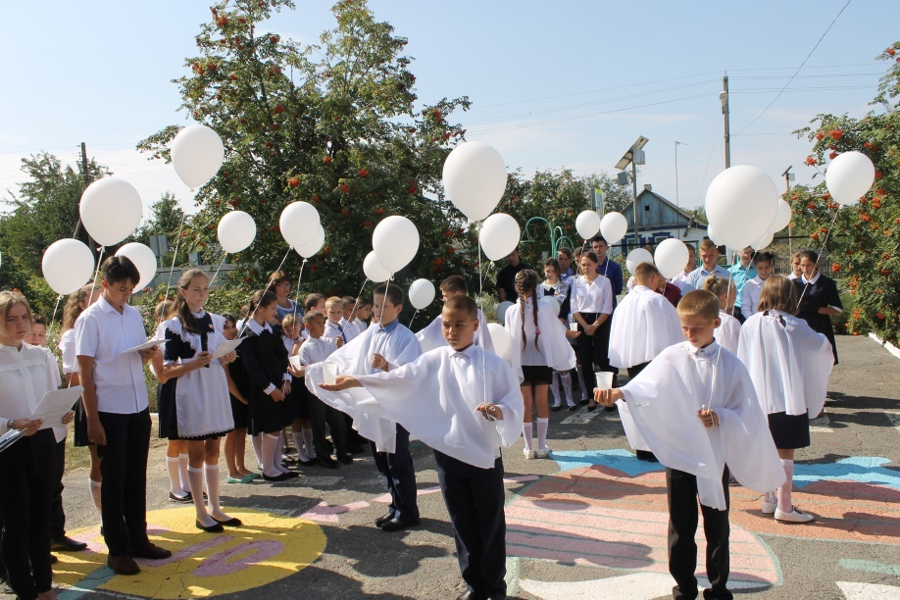

Slide 10
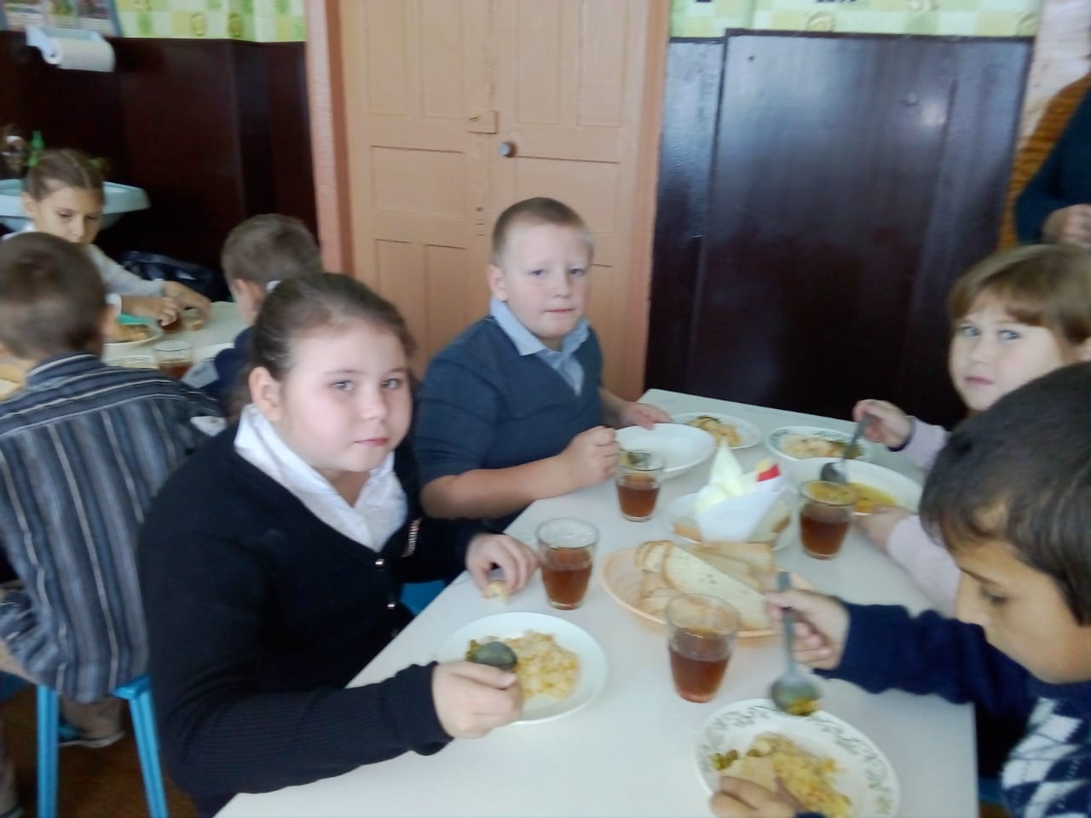
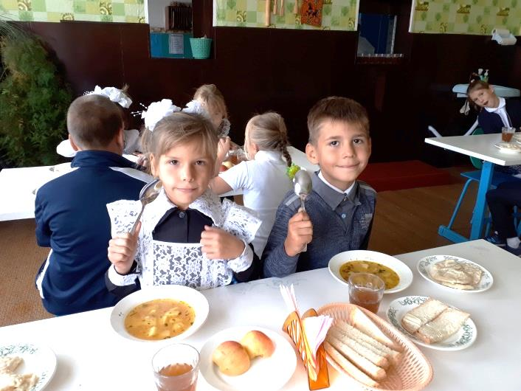
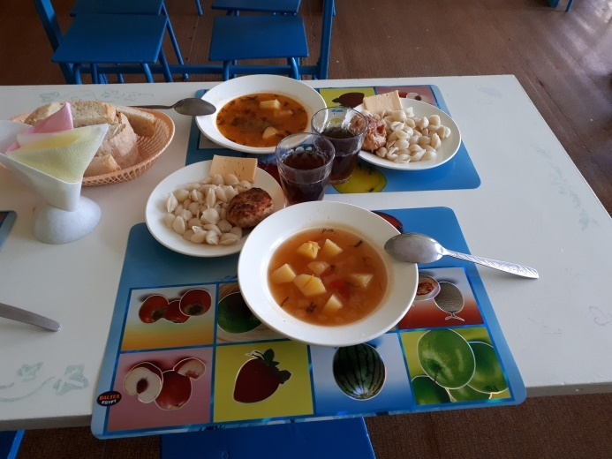
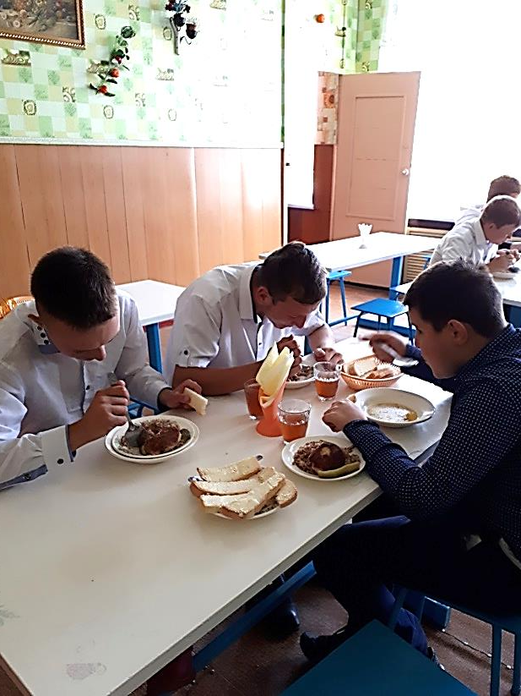
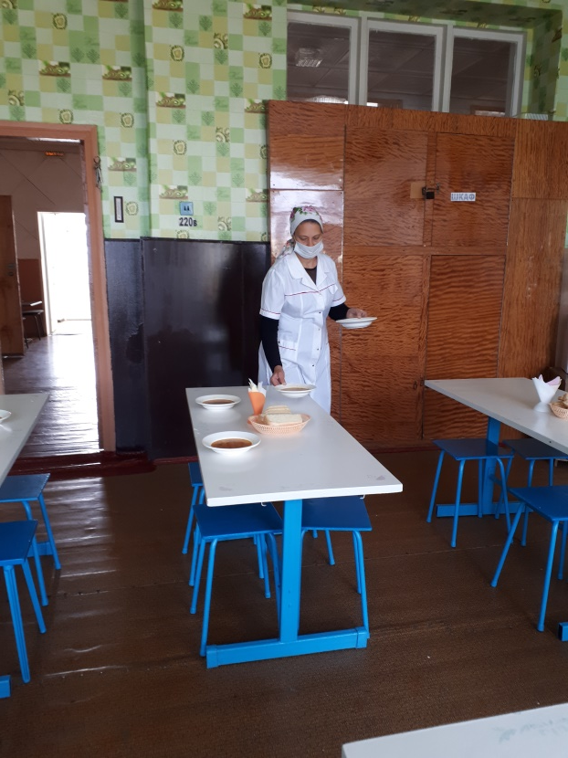

Slide 11
В соответствии с Федеральным законом от 29.12.2012 № 273-ФЗ «Об образовании в Российской Федерации», постановлением Администрации Тацинского района от 29.05.2014 № 431 «Об утверждении Положения о создании, реорганизации и ликвидации муниципальных образовательных учреждений Тацинского района, а также утверждения уставов муниципальных образовательных учреждений Тацинского района и внесении в них изменений», на основании полученных результатов оценки последствий принятия решения о реорганизации образовательных организаций Тацинского района, на основании постановления Администрации Тацинского района от 16 апреля 2020г. №315, согласно приказу от 04.08.2020г. № МБОУ Ковылкинской СОШ « О переходе работников МБОУ Луговской ООШ в МБОУ Ковылкинскую СОШ» считать работников МБОУ Луговской ООШ, не отказавшихся от работы в связи с реорганизацией (путем присоединения в качестве филиала), работниками Луговского филиала МБОУ Ковылкинской СОШ. В связи с этим на 01.09.2020года численный состав учащихся, персонала школы и дошкольной группы имеет следующий состав:

Slide 12
Наименование | МБОУ Ковылкинская СОШ | Луговской филиал МБОУ Ковылкинской СОШ | Дошкольная группа Луговского филиала МБОУ Ковылкинской СОШ
Количество учащихся (воспитанников) | 58 | 22 | 7
Персонал | 14 | 14 | 3

Slide 13

Наименование | 2018 | 2019 | 2020
Всего семей | 18 | 18 | 16
Неполная семья | 7 | 6 | 6
Многодетная | 4 | 3 | 3
Малообеспеченная | 8 | 8 | 7
Родители-инвалиды | 1 | 0 | 1
Родители-пенсионеры | 0 | 0 | 0
Опекуны | 0 | 0 | 0
Дети на ВШК | 1 | 0 | 0
Семьи на ВШК | 3 | 2 | 2
Семьи на МК | 1 | 0 | 0

Slide 14
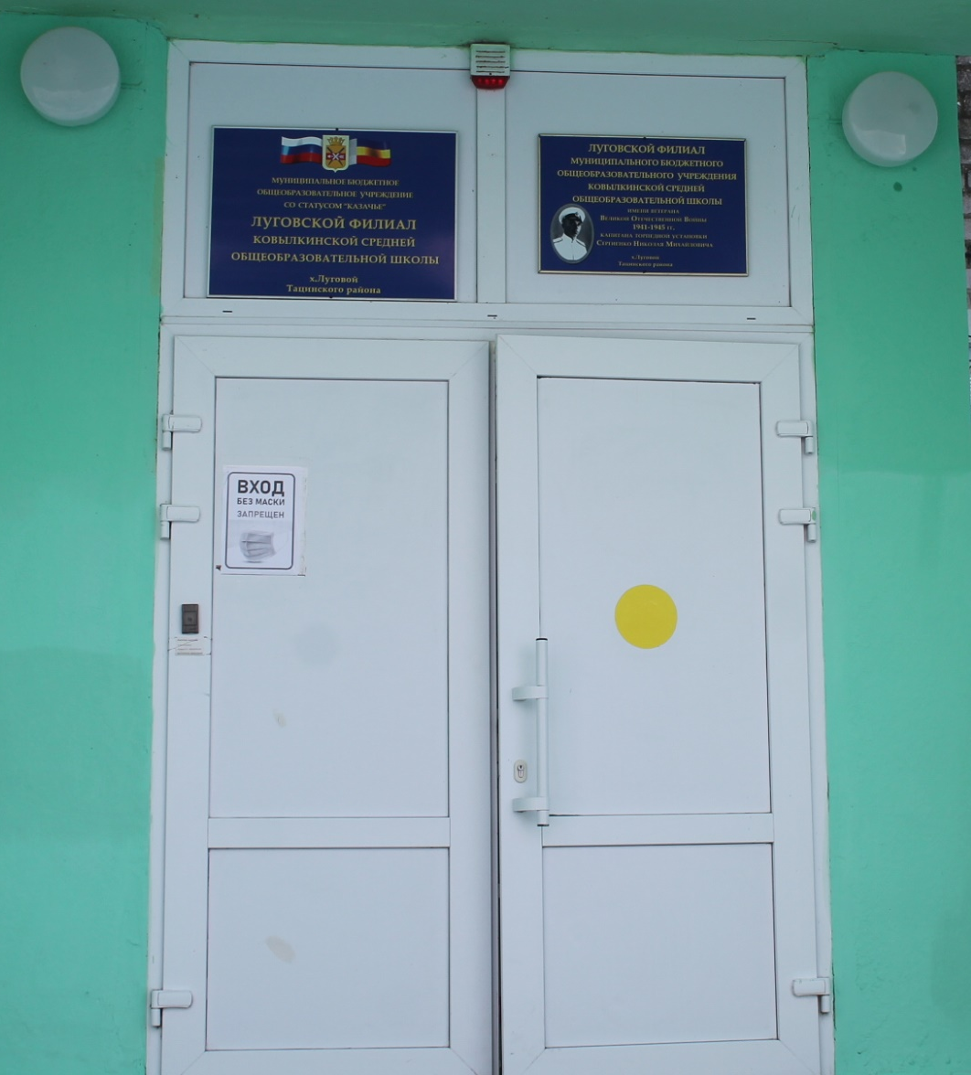

Slide 15
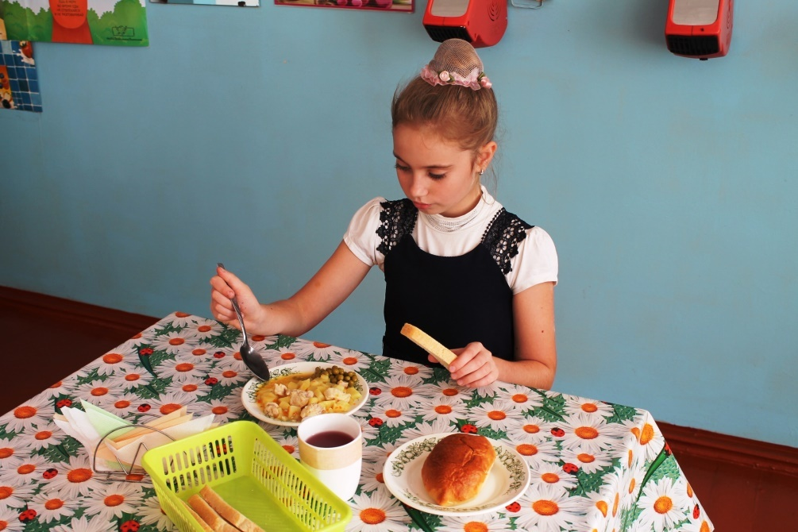
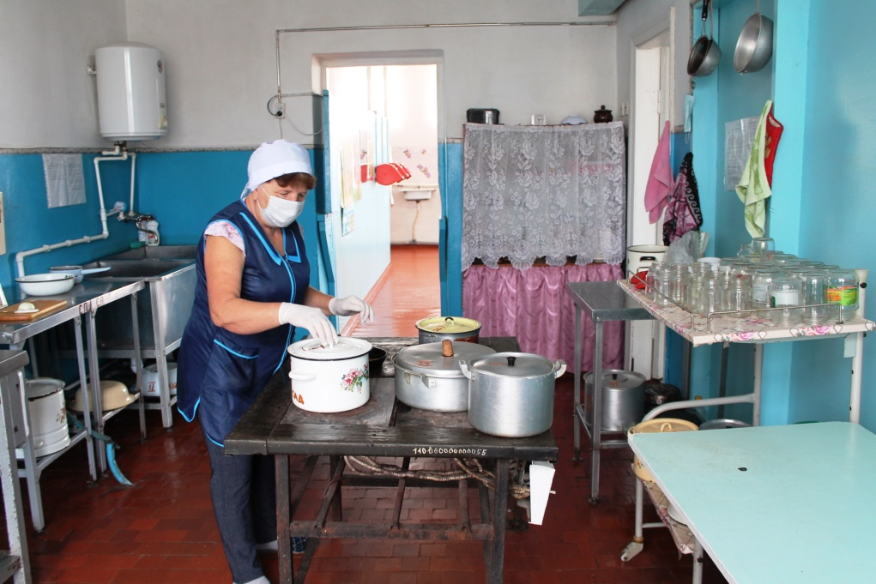
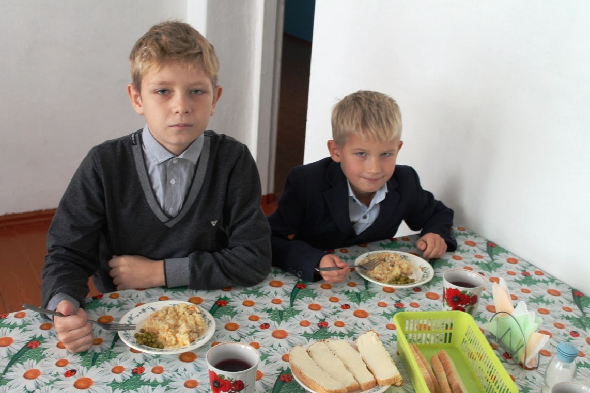
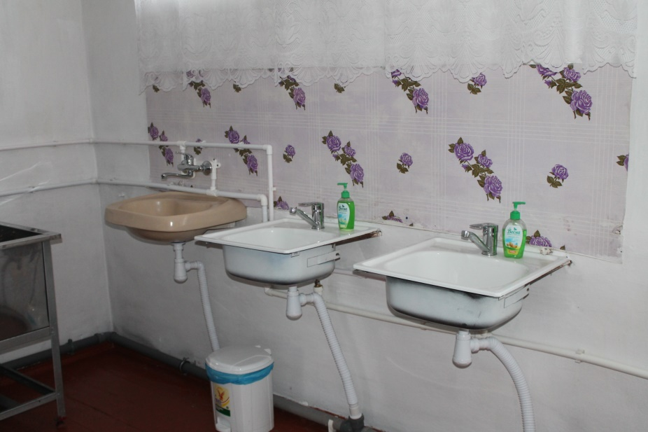

Slide 16
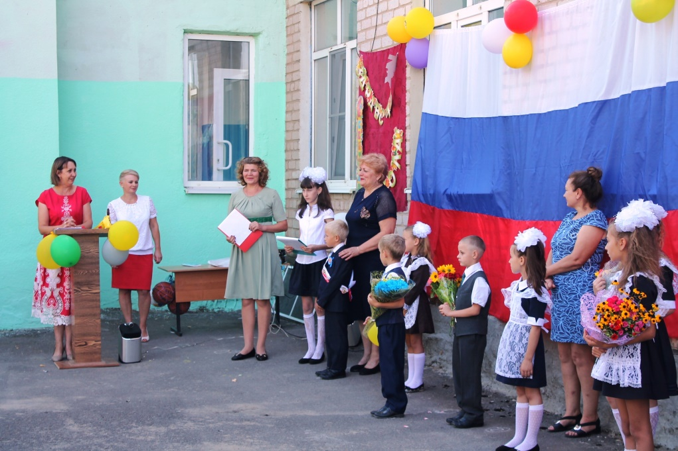
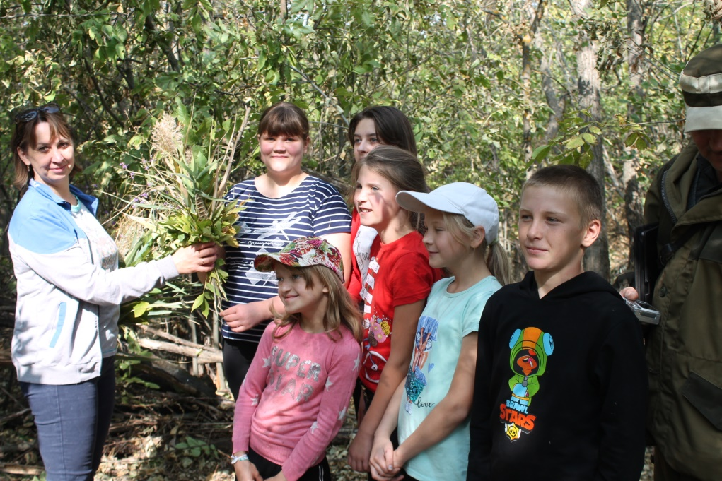
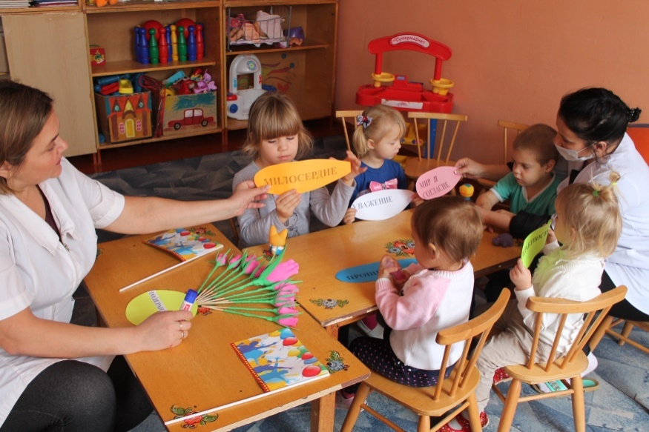
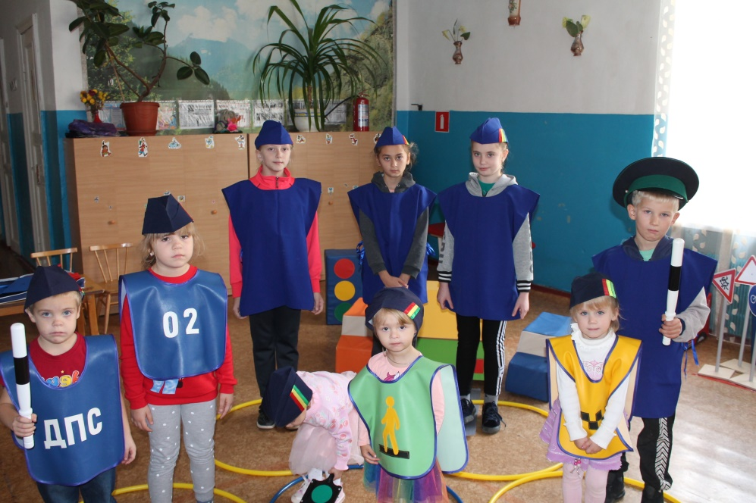

Slide 17
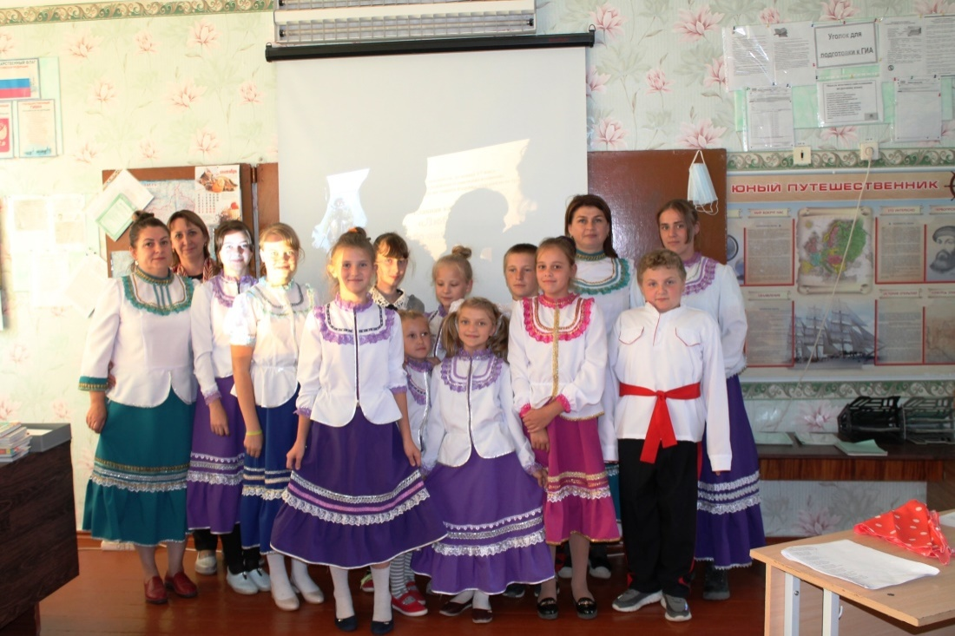
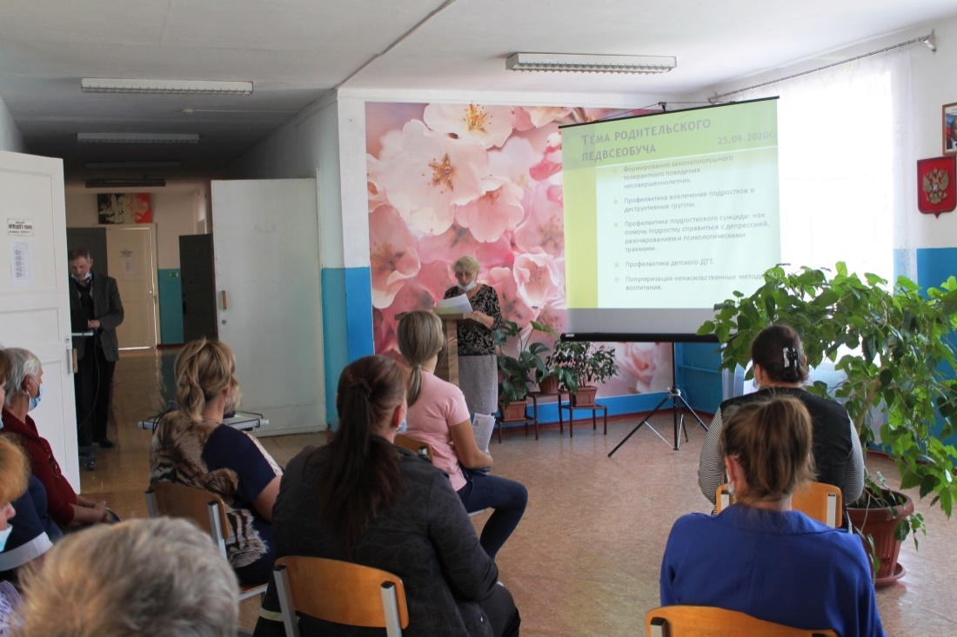
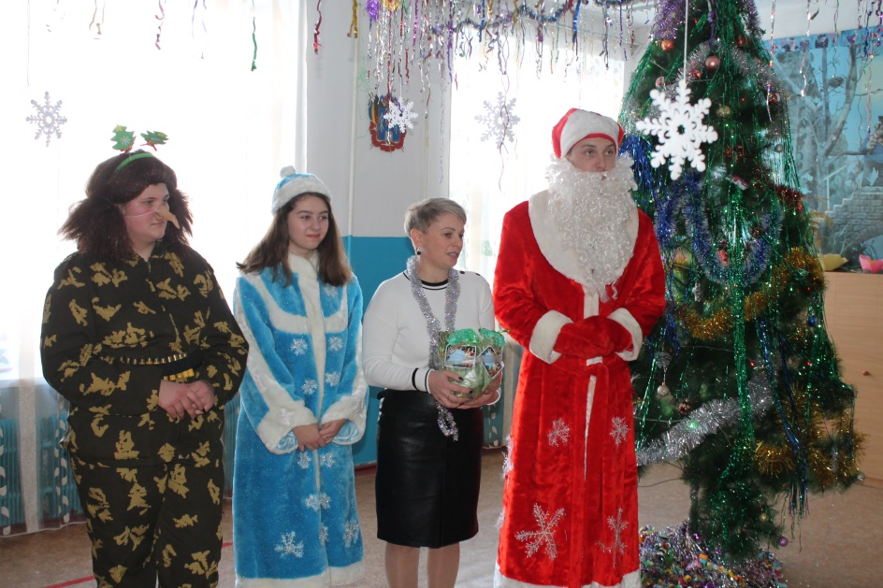
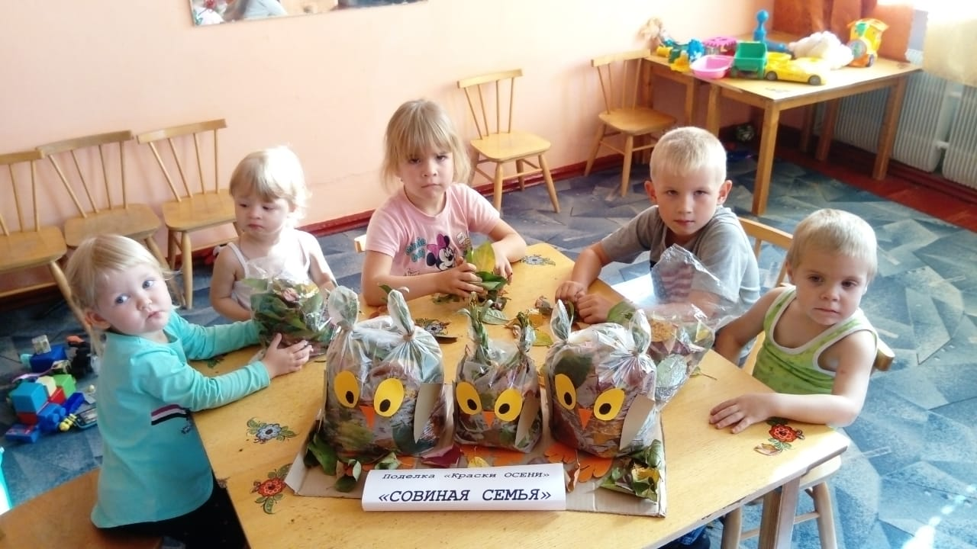

Slide 18












ЭМБЛЕМА Школьного спортивного клуба МБОУ Ковылкинской СОШ
МОЩНЫЕ
ТЕМПЕРАМЕНТНЫЕ
СПОРТИВНЫЕ

Slide 19
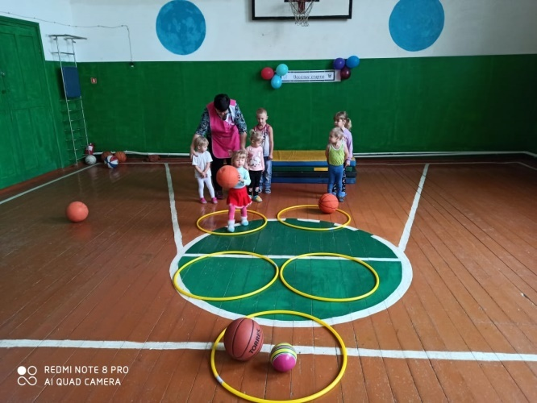

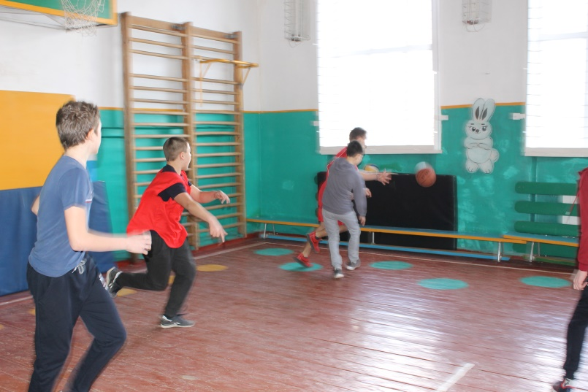
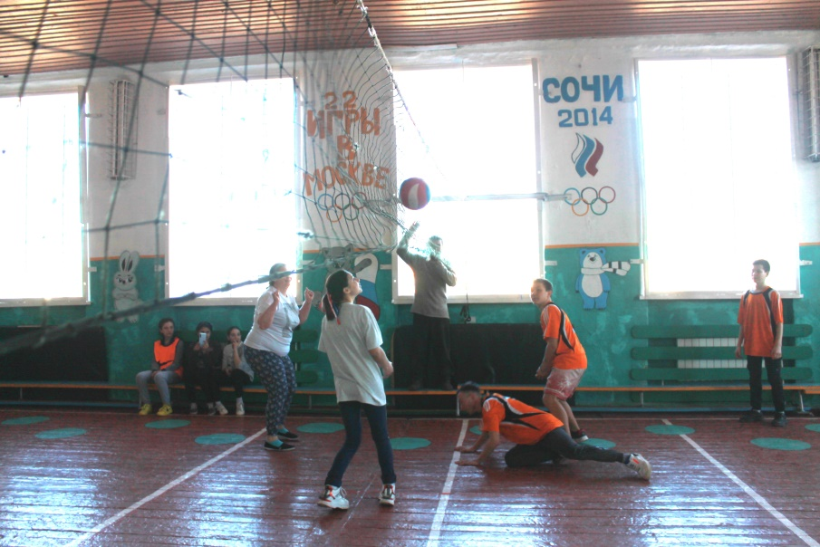
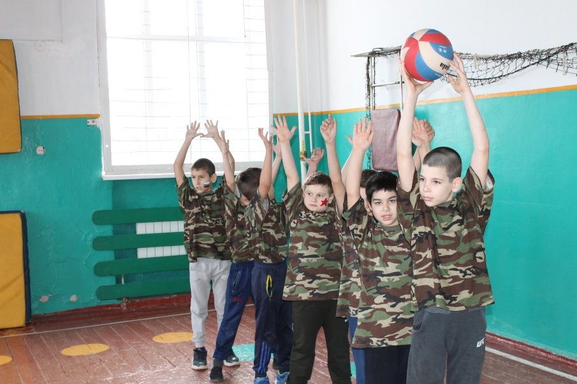

Slide 20
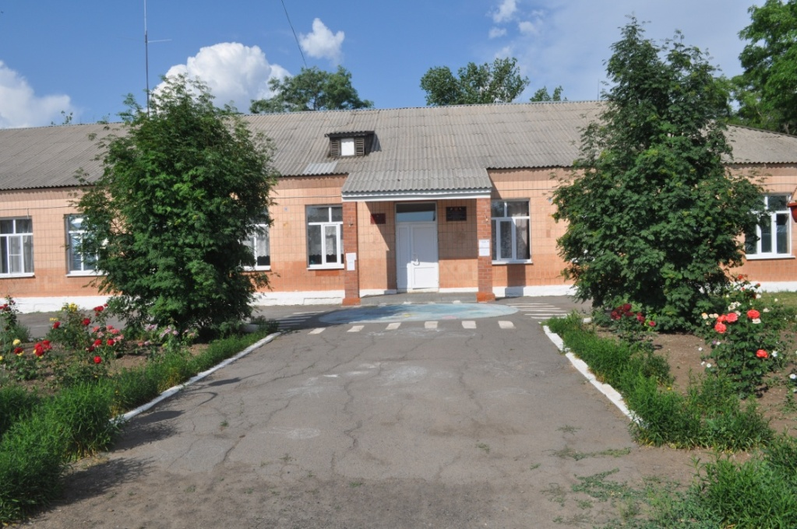
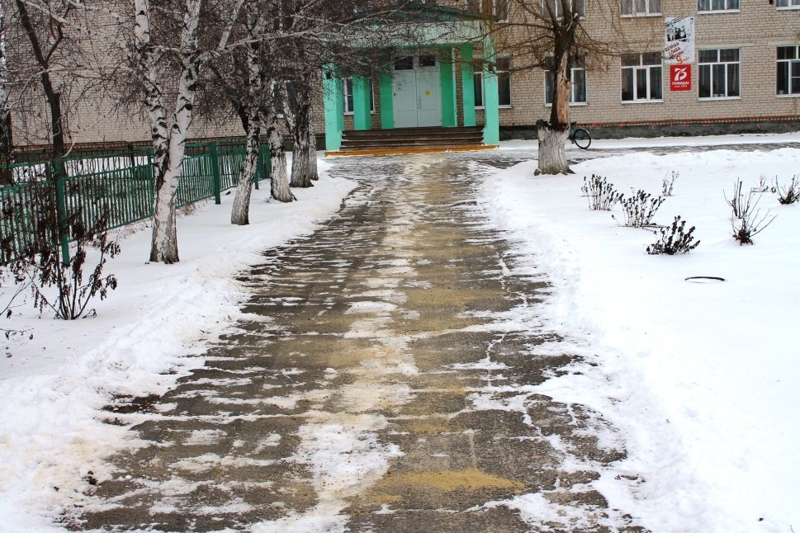
E-mail: moukovscool@yandex.ru
Сайт школы и филиала: kovyobr-tacin.ru
СПАСИБО ЗА ВНИМАНИЕ!

Slide 21


Мир Вашему дому!
И счастья Вашим детям!

